Slide 1
아나콘다 설치하기

Slide 2
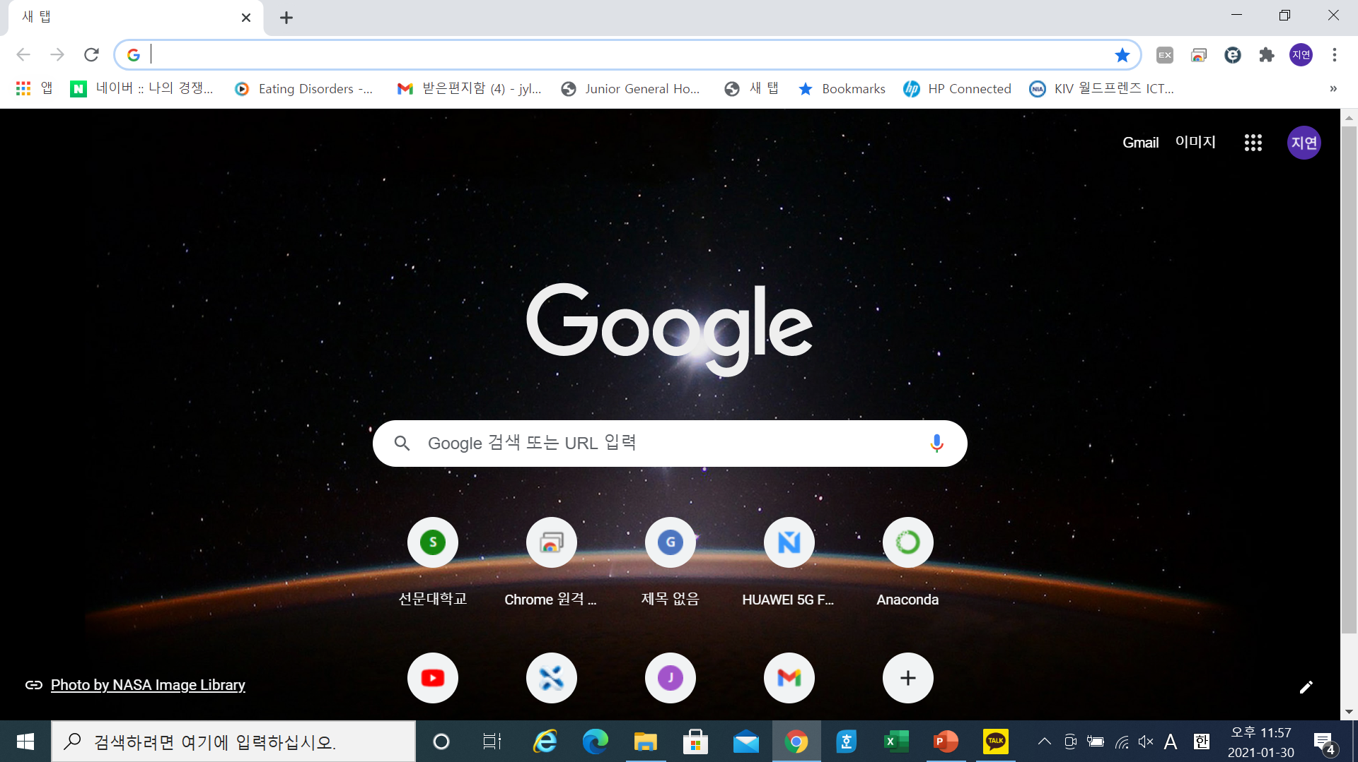
Anaconda 설치하기
https://www.anaconda.com/distribution/

Slide 3
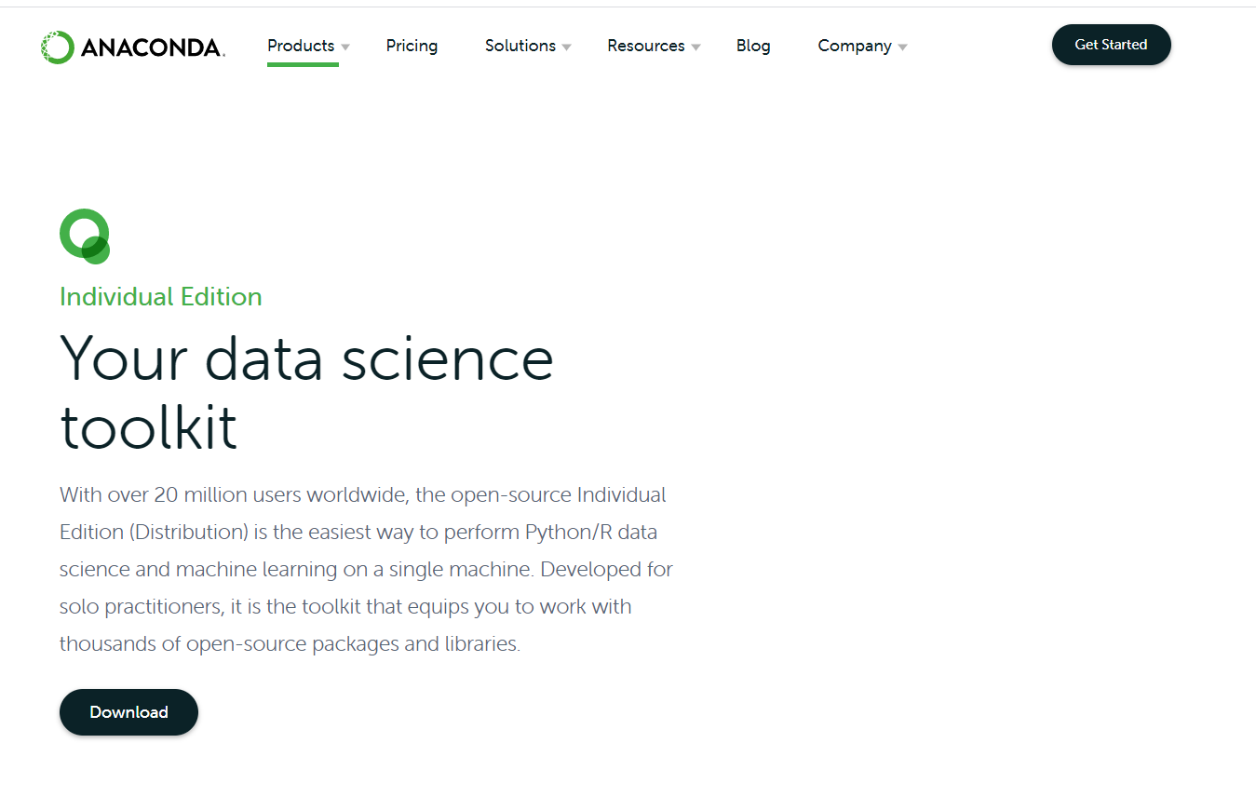

Slide 4
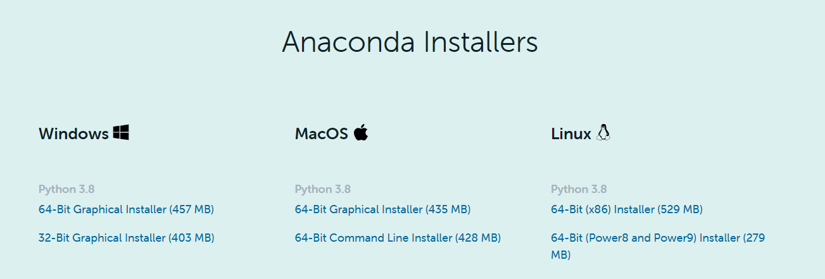

Slide 5
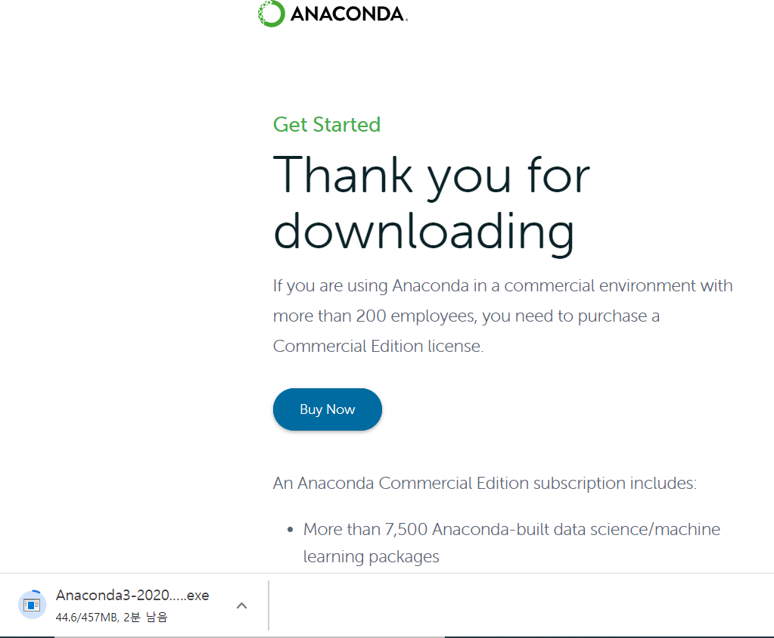
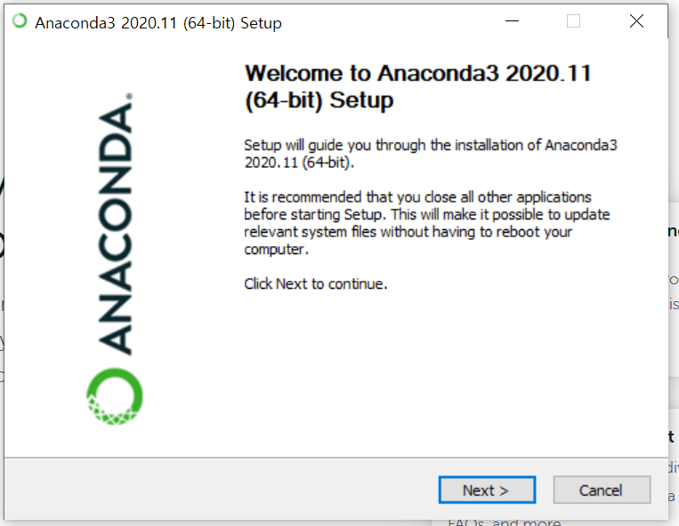

Slide 6
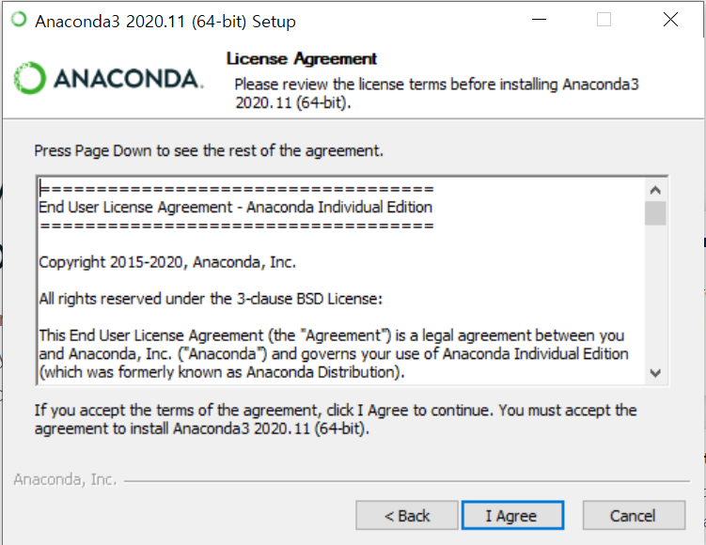
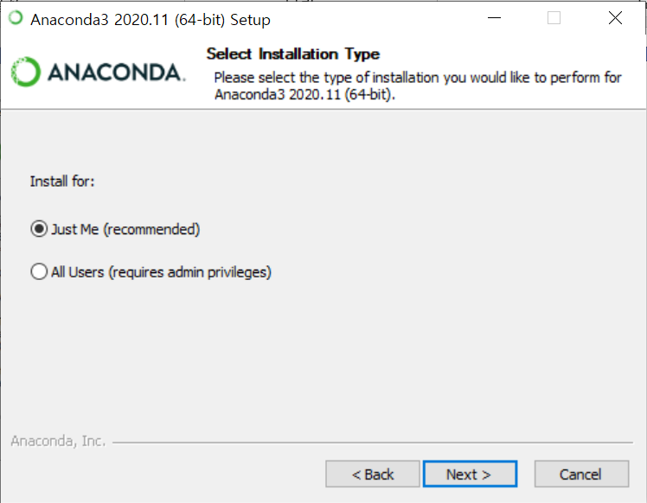

Slide 7
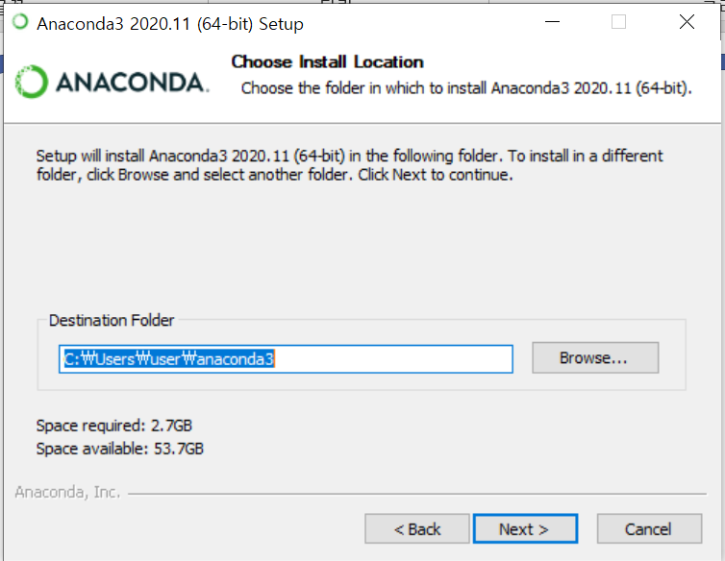
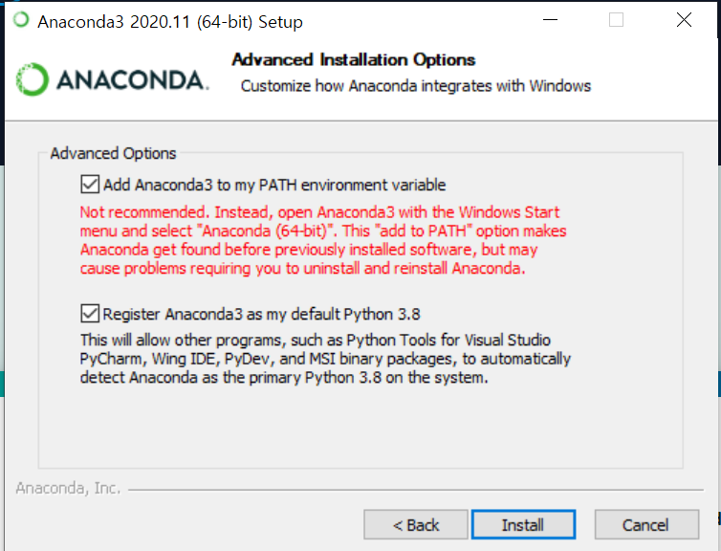
폴더이름 영어로
모두 체크

Slide 8
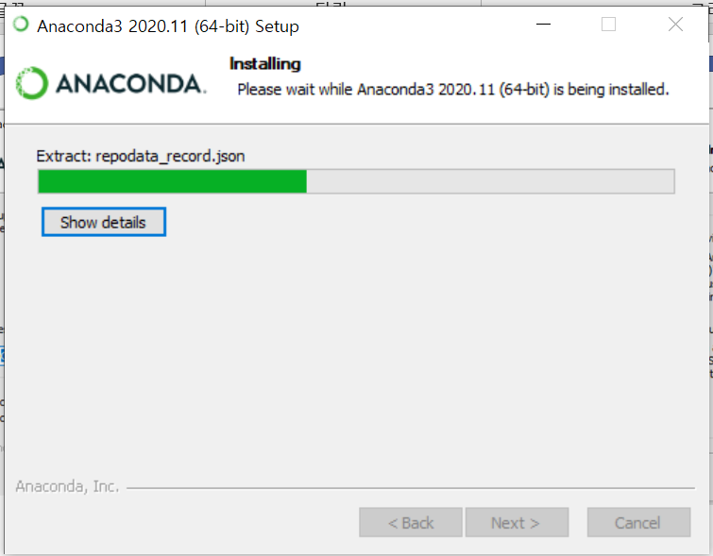
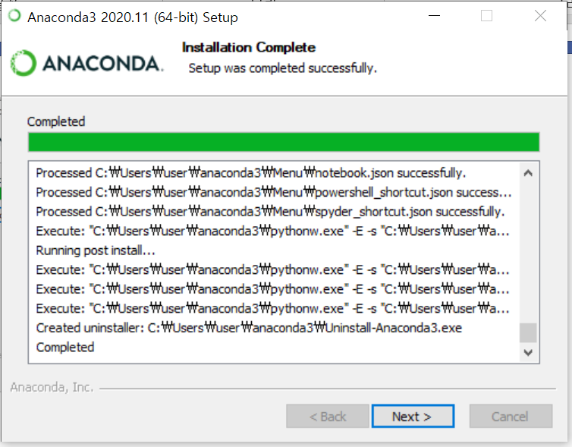

Slide 9
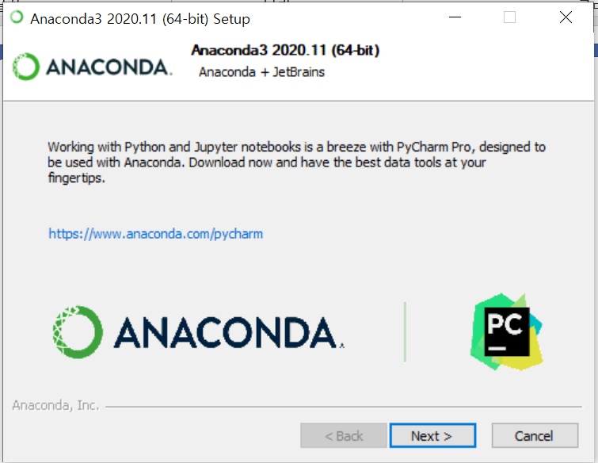
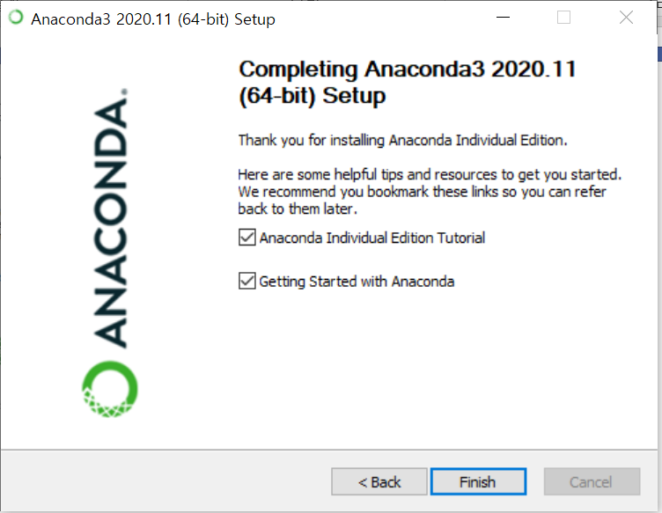

Slide 10
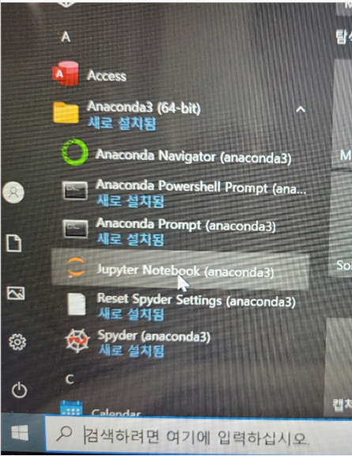
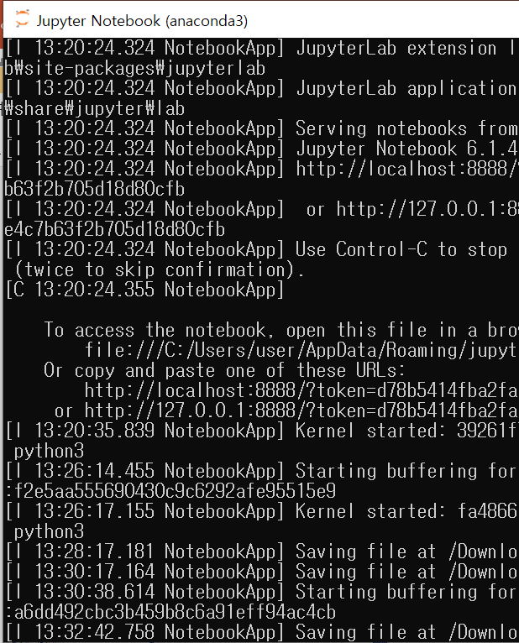
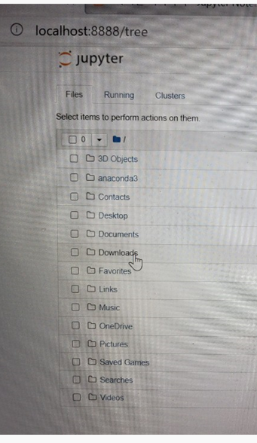
주피터 노트북 사용
까만 화면 끄지 않기
다운로드 클릭하거나 폴더 만들거나

Slide 11
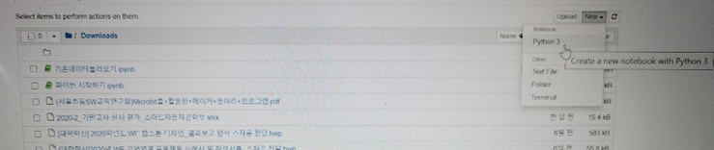
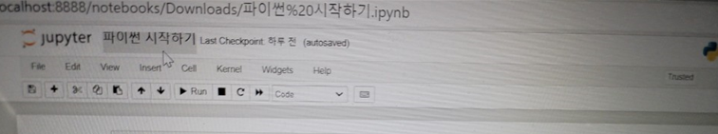
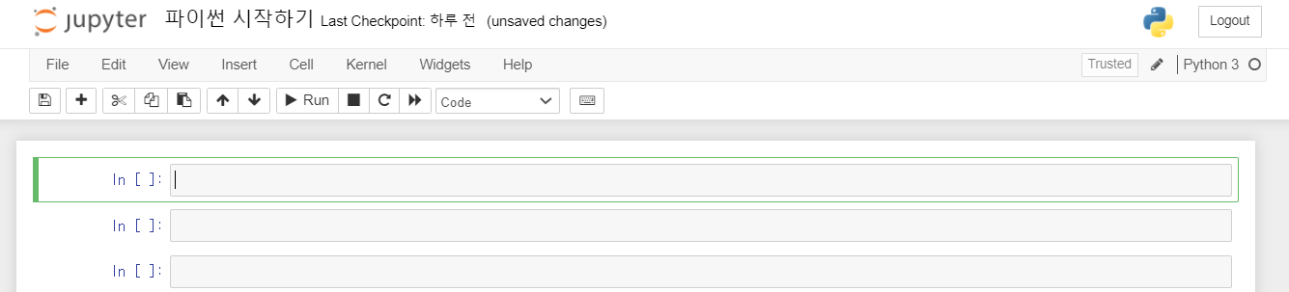

Slide 12
빅데이터 분석 입문
with Python
1주차
정수형,문자형,자료형
입력함수 출력함수
리스트(집합)
range(), len(), .count()

Slide 13
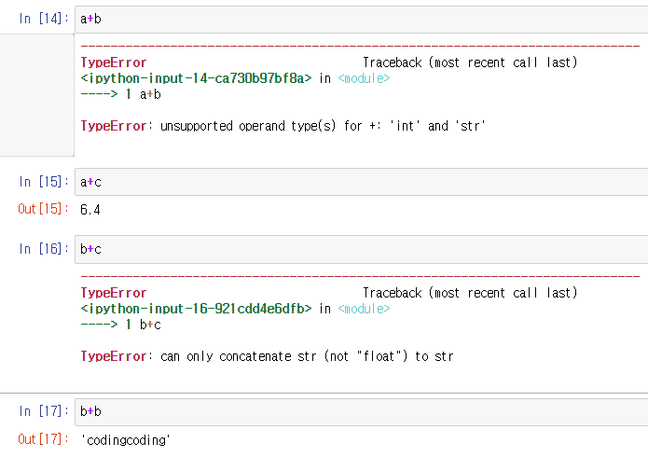
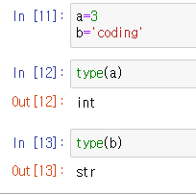
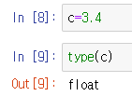
1. : float, int, str

Slide 14
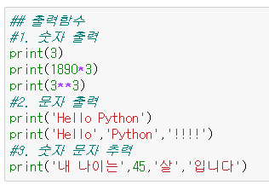
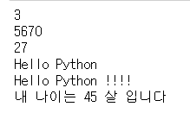
2. : 출력함수 print()
문자형 사용시에는 반드시 “” 사용할 것
예)
문자 타입 출력하기
정수타입 출력하기
문자와 정수 섞어서 출력하기
print() 함수의 특징을
말해보라.

Slide 15
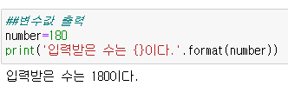
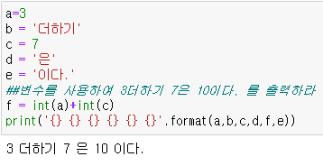
변수값 출력시에는 “{} .format()” 사용

Slide 16
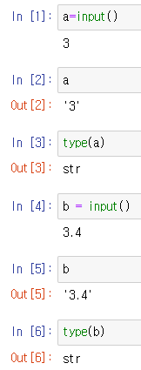
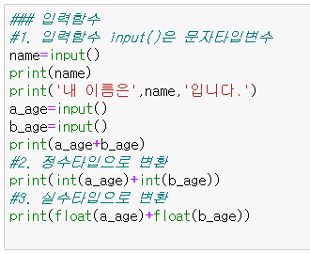
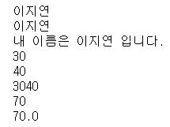
2. : 입력함수 input()
입력함수로 입력 받은 변수의 타입은 str 이다.

Slide 17
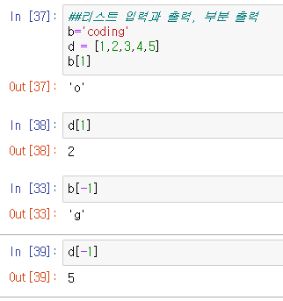
3. : 리스트 [원소1, 원소2, …, ]
문자열 | c | o | d | i | n | g
인덱스 (왼쪽부터) | 0 | 1 | 2 | 3 | 4 | 5
인덱스 (오른쪽부터) | -6 | -5 | -4 | -3 | -2 | -1
예) 문자 또는 숫자형 리스트를 만들어서
전체 출력
처음 원소 출력
마지막 원소 출력

Slide 18
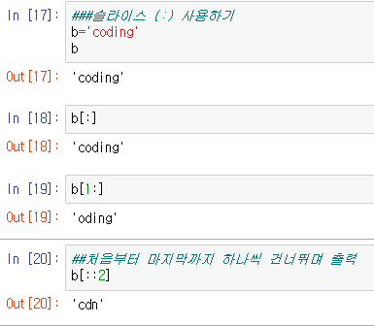
3. : 슬라이스 사용하기 (:)
예) 1에서 30까지 정수 집합을 만들고 슬
라이스를 사용하여 다음을 출력하여라.
30까지 홀수만 출력
마지막 5자리 출력

Slide 19
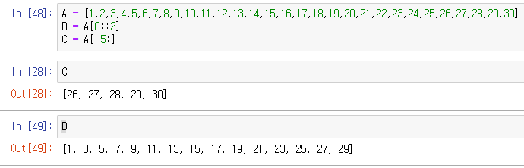
3) 1에서 20까지만 출력
4) 5의 배수만 출력
5) 30까지 짝수만 출력

Slide 20
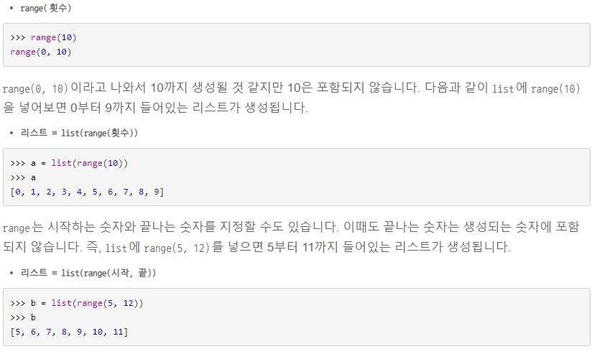
4. : range() 함수 사용하기

Slide 21
4. : range() 함수 사용하기
range() 사용하여 리스트 만들기

Slide 22
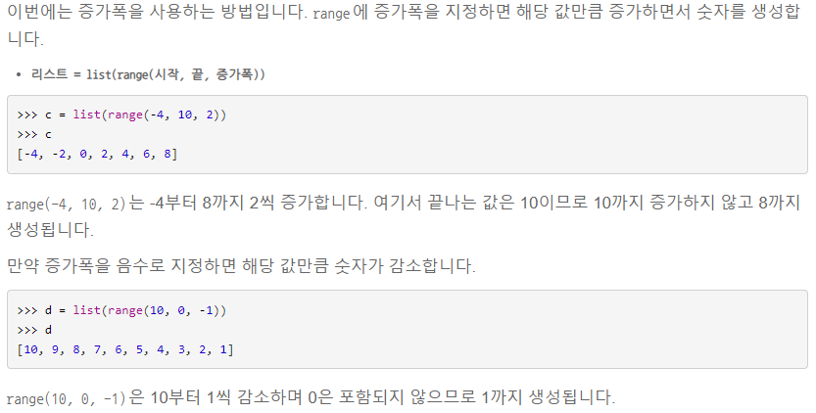
4. : range() 함수 사용하기
range() 사용하여 리스트 만들기

Slide 23
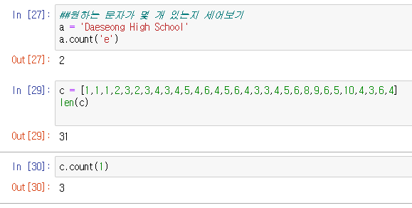
4. : 자료 길이 세기 len()
문자 개수 세기 변수.count(‘ ’)
예) 적당한 단어를 입력하고
문자의 개수를 출력하라
문자내의 ‘e’의 개수를 출력하라

Slide 24
빅데이터 분석 입문
with Python
2주차
여러가지 연산자
조건문
반복문

Slide 25
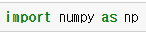
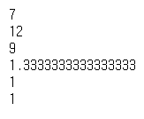
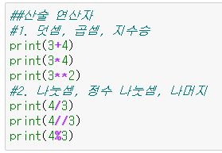
1. : 여러가지 연산자
산술 연산자
+
-
*
**
/
//
%
round()
np.ceil(),np.trunc()
float()
int()
np.sqrt()

Slide 26
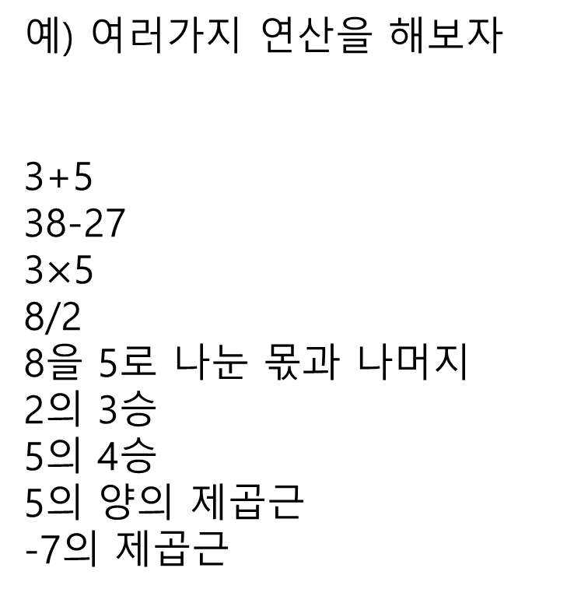
예) 여러가지 연산을 해보자
3+5
38-27
3$×$5
8/2
8을 5로 나눈 몫과 나머지
2의 3승
5의 4승
5의 양의 제곱근
-7의 제곱근

Slide 27
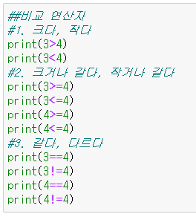
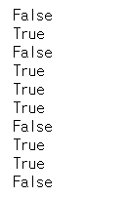
1. : 여러가지 연산자
비교 연산자
>
<
>=
<=
==
!=

Slide 28
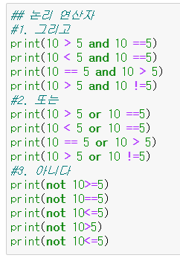
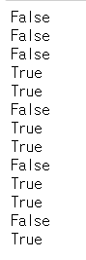
1. : 여러가지 연산자
논리 연산자
and
or
not
and
True | True | True
True | False | False
False | True | False
False | False | False
or
True | True | True
True | False | True
False | True | True
False | False | False
not
True | False
False | True

Slide 29
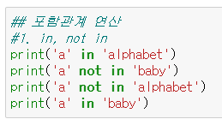
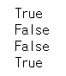
1. : in, not in
in 연산자
in
not in

Slide 30
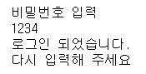
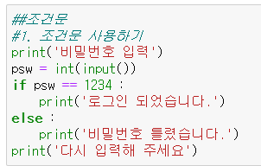
2. : if 조건 : ~else :
들여쓰기

Slide 31
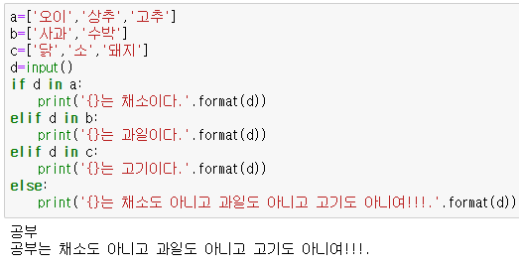
2. : if 조건 :~ elif 조건 : ~else :
들여쓰기

Slide 32
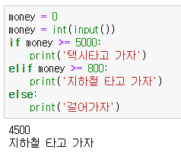
예) 다음을 연산하여라.
두 수를 입력 받아 큰 수 출력
입력 받은 수 짝수 홀수 판단
입력 받은 수가 짝수이면 0, 홀수이면 1 출력
세 수 입력받아 내림차순으로 출력하기
입력 받은 수의 제곱수 출력하기
입력 받은 수 양의 제곱근 출력하기

Slide 33
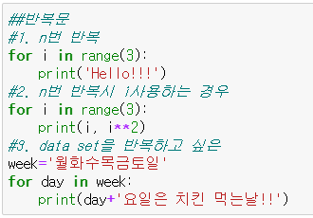

3. : for A in B :

Slide 34




range(), enumetate() 함수 사용하기

Slide 35

1) 아래와 같은 결과를 출력하는 프로그램을 작성하세요.
2) 1에서 100까지 총합을 구하여라.
3) 1에서 100까지 홀수의 합을 구하여라.
4) 1에서 100까지 짝수의 합을 구하여라.

Slide 36





Slide 37


3. : 반복문으로 리스트 만들기
변수이름.append()

Slide 38


enumerate()함수 사용하기

Slide 39
빅데이터 분석 입문
with Python
2주차
연습문제(1)
- 집합

Slide 40


5교시 : 중복된 원소 제거하기

Slide 41

1) 중복된 원소 제거하기

Slide 42


2) 합집합 구현하기
연습문제1) 두 집합 $A=\left\{apple, melon, oreange\right\}, B=\{chicken, pig, cow\}$의 합집합을 구하여라.

Slide 43

3) 교집합 구현하기

Slide 44



4) 차집합 구현하기

Slide 45



5) 여집합 구현하기

Slide 46
빅데이터 분석 입문
with Python
2주차
연습문제(2)
- 자연수,정수, 유리수, 무리수

Slide 47

1) 소수 알아보기
소수의 정의 : 자기 자신과 1로만 나누어 지는 숫자, 1은 제외합니다.
과제 : 100이하 소수찾기 프로그램을 완성해 보세요.

Slide 48


2) 약수 찾기
$24$약수 : 1,2,3,4,6,8,12,14

Slide 49


3) 최대공약수, 최소공배수 찾기

Slide 50

4) 최대공약수, 최소공배수 찾기
최소공배수 : 두 수의 곱을 최대공약수로 나눈 수

Slide 51



과제1. 외부에서 집합원소 입력받기
과제2. 1)100이하 소수 찾기
2) 입력 받은 수 이하의 소수 찾기

